Slide 1
ПРАКТИЧНА 2
Визначення параметрів заступної схеми двообмоткових трансформаторів, що працюють паралельно

Slide 2
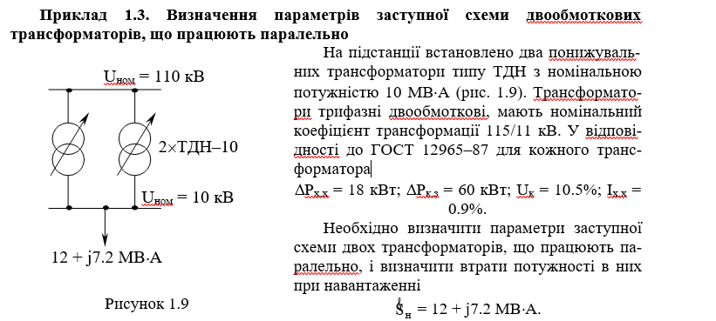

Slide 3
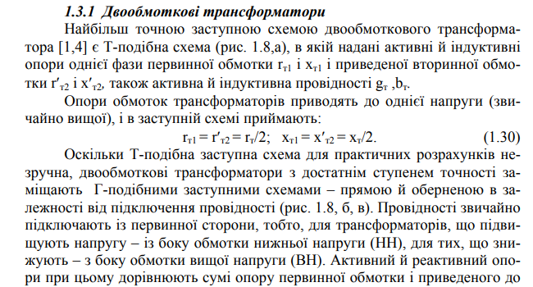
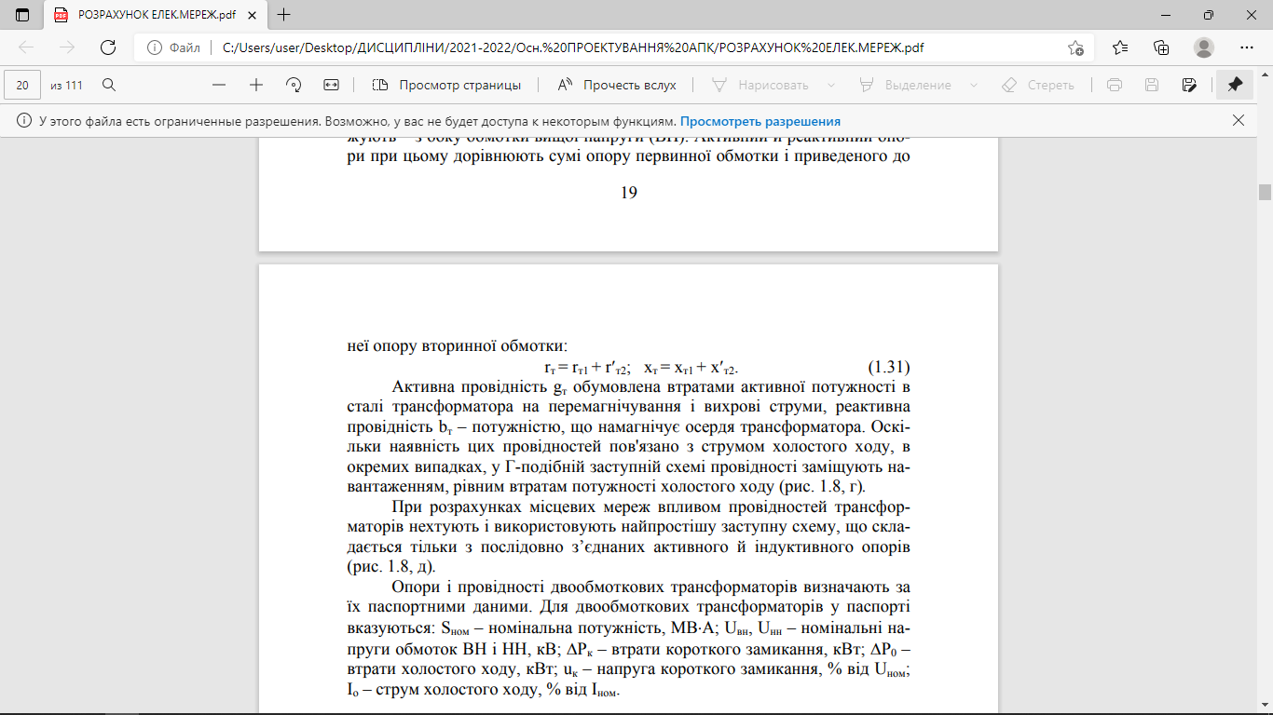

Slide 4
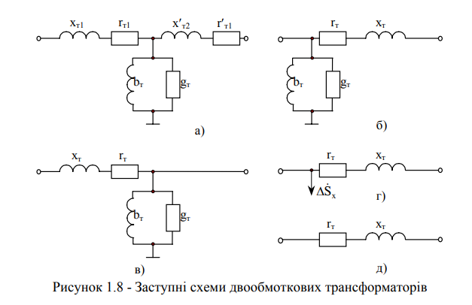

Slide 5
Активна провідність gт обумовлена втратами активної потужності в сталі трансформатора на перемагнічування і вихрові струми, реактивна провідність bт – потужністю, що намагнічує осердя трансформатора. Оскільки наявність цих провідностей пов'язано з струмом холостого ходу, в окремих випадках, у Г-подібній заступній схемі провідності заміщують навантаженням, рівним втратам потужності холостого ходу (рис. 1.8, г).
При розрахунках місцевих мереж впливом провідностей трансфор- маторів нехтують і використовують найпростішу заступну схему, що складається тільки з послідовно з’єднаних активного й індуктивного опорів (рис. 1.8, д).
Опори і провідності двообмоткових трансформаторів визначають за їх паспортними даними. Для двообмоткових трансформаторів у паспорті вказуються: Sном – номінальна потужність, МВА; Uвн, Uнн – номінальні на- пруги обмоток ВН і НН, кВ; Рк – втрати короткого замикання, кВт; Р0 – втрати холостого ходу, кВт; uк – напруга короткого замикання, % від Uном; Iо – струм холостого ходу, % від Iном.

Slide 6
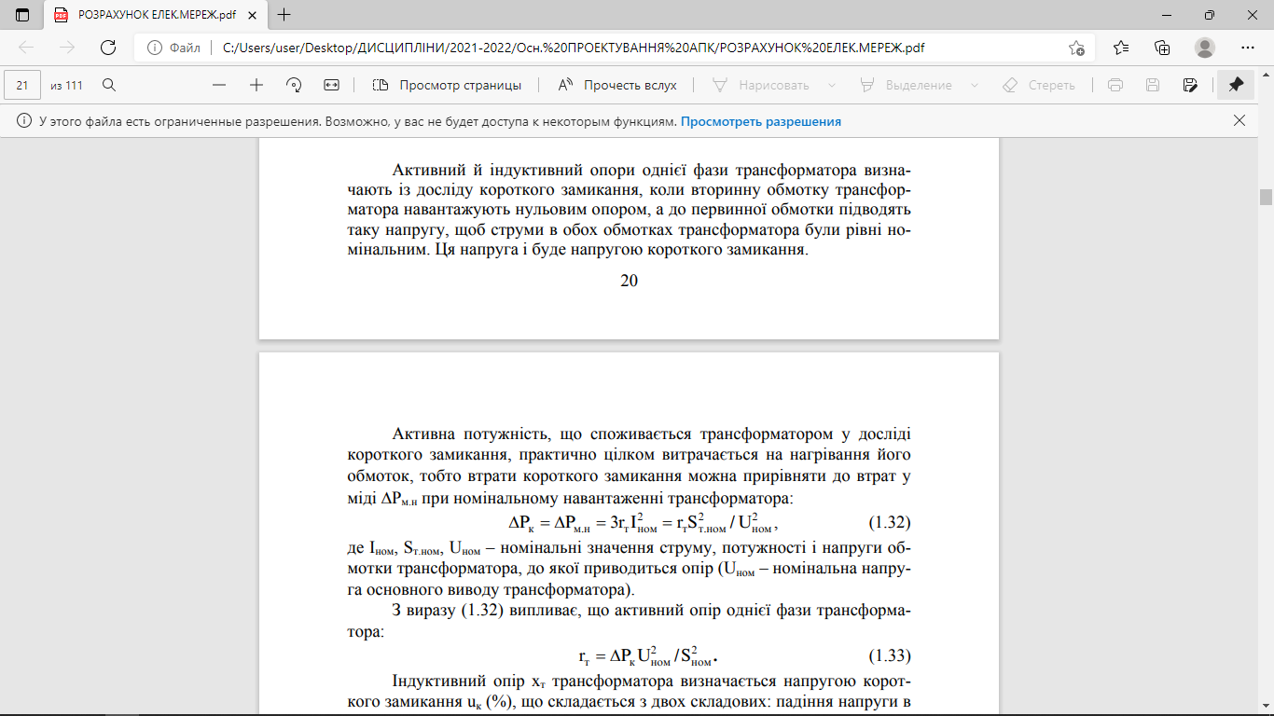

Slide 7
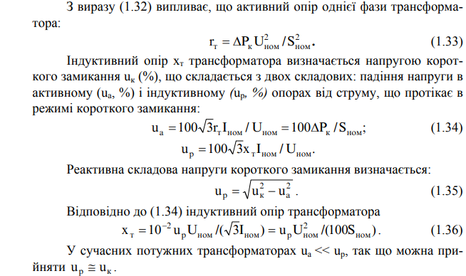

Slide 8
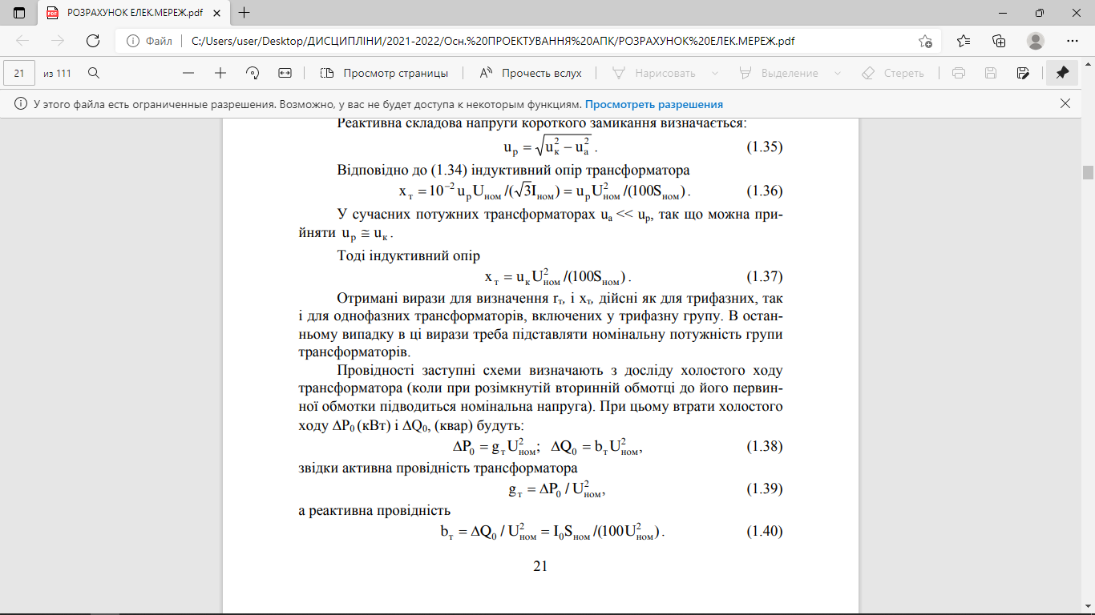

Slide 9
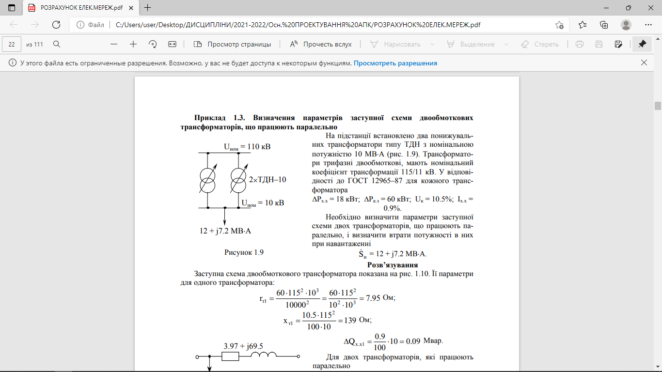

Slide 10
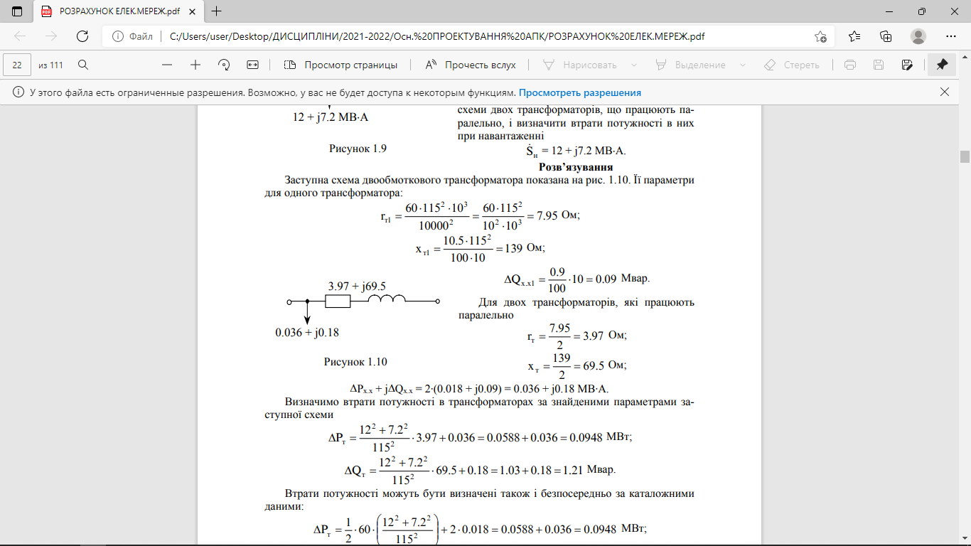

Slide 11
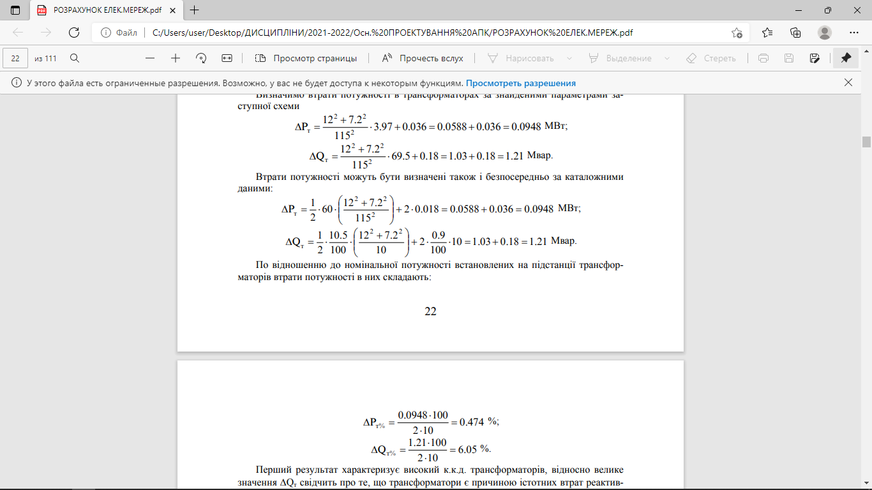

Slide 12
